Slide 1
Transitions de phase, applications
Niveau : L3

Slide 2
Prérequis
Si on relâche une contrainte d’un système isolé, celui-ci change d’état conformément à la condition d’entropie maximale
Énergie interne, entropie, enthalpie, enthalpie libre, …
Un changement d’état a lieu à température et pression fixées
Diagramme (p, T) (en particulier celui de l’eau)
Notions de point triple et de point critique

Slide 3
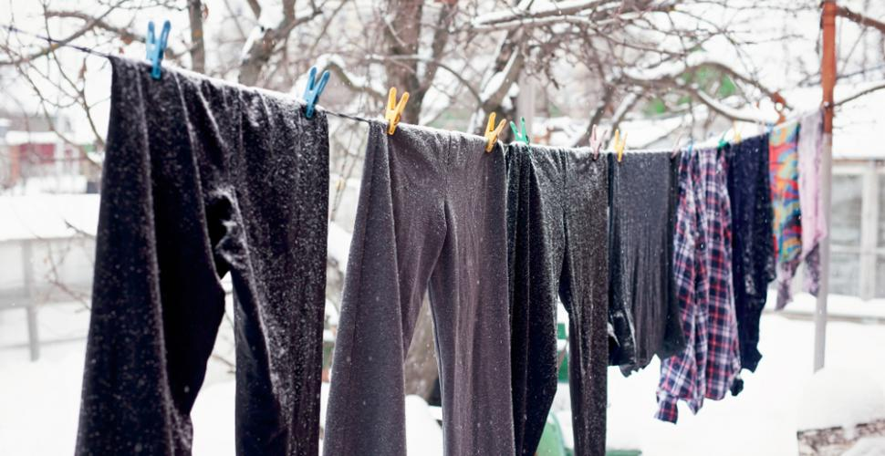
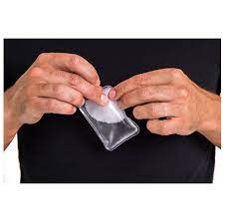
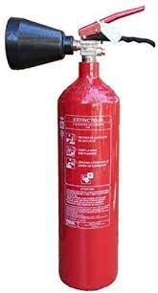
Phases :
Transition de phases : passage d’une phase à une autre
Transition de phase du 1er ordre : On dit qu’un corps subit une transition de phases du 1er ordre lorsque, dans certaines conditions, il se présente en équilibre sous forme hétérogène, c’est-à-dire, séparé en deux phases de propriété différentes. (B. Diu)

Slide 4
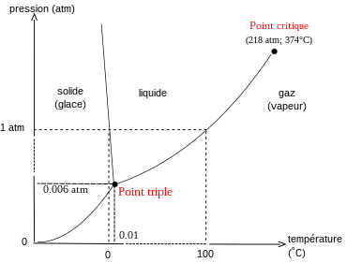

Slide 5
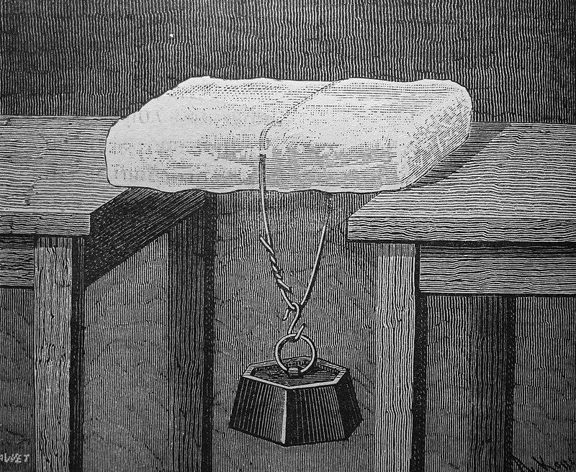
Expérience de Tyndall

Slide 6
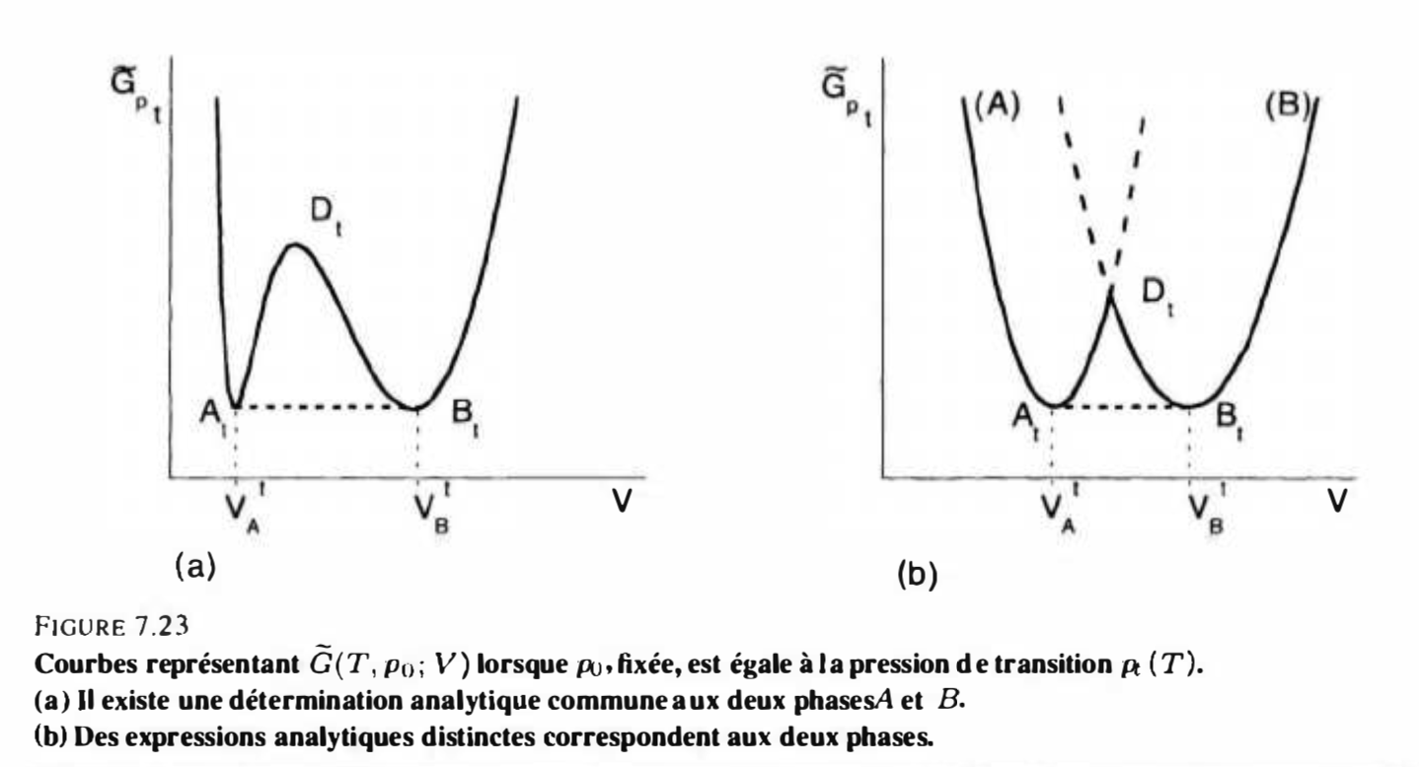

Slide 7
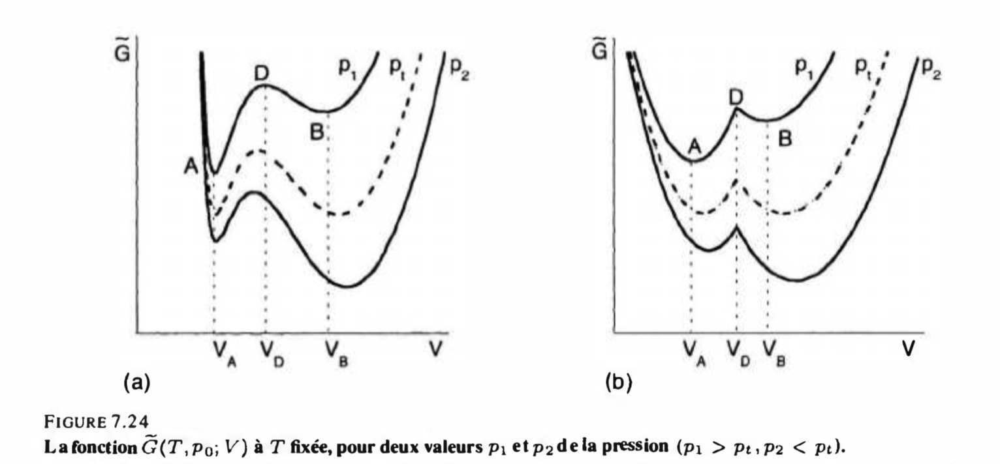

Slide 8
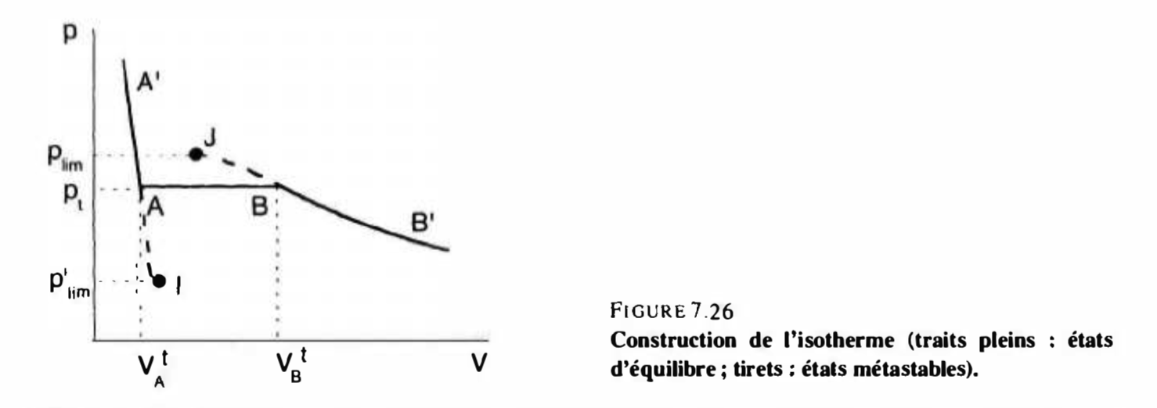

Slide 9
Application : chaufferette
Une chaufferette contient une solution saturée d’acétate de sodium en surfusion.
Tf = 54°C pour une solution à 20%
En tordant la plaquette métallique on libère des germes d’acétate solidifiés qui déclenchent la cristallisation (exothermique).

Slide 10
Bibliographie
Diu de thermo
Expérience de Tyndall : wikipédia

Slide 11
Bibliographie images
Sécher du linge dehors en hiver : deco.fr
Chauffrette : calorpad.com
Diagramme (p,T) de l’eau : wikipédia
G en fonction de V : Diu

